Slide 1


Nhiệt liệt chào mừng
các thầy cô giáo về dự giờ thăm lớp
Giáo viên thực hiện:
Trường:

Slide 2
TRÒ CHƠI
TRUY TÌM
CAO THỦ
Thể lệ:
- Có 5 câu hỏi, mỗi câu hỏi sẽ gúp chúng ta ôn lại nội dung chính trong đoạn trích “Bài học đường đời đầu tiên” của tác giả Tô Hoài; HS quan sát câu hỏi, tìm câu trả lời chính xác.
- Nếu trả lời đúng sẽ được nhận được một phần quà.
- Thời gian suy nghĩ: 10 giây

Slide 3
Đoạn trích “Bài học đường đời đầu tiên” thuộc thể loại gì?
1
2
3
5
9
1
8
4
10
7
0
6
Truyện đồng thoại
BACK
ANS
TIME

Slide 4
Xác định ngôi kể và người kể chuyện trong đoạn trích?
2
2
3
5
9
1
8
4
10
7
0
6
Ngôi thứ nhất
Dế Mèn là người kể chuyện.
BACK
ANS
TIME

Slide 5
Sự việc chính được kể trong đoạn trích là sự việc gì?
3
2
3
5
9
1
8
4
10
7
0
6
Dế Mèn trêu chị Cốc dẫn đến cái chết đau đớn của Dế Choắt
BACK
ANS
TIME

Slide 6
Cho biết Dế Choắt là nhân vật như thế nào?
4
Dế Choắt là người biết mình biết ta, khiêm nhường, độ lượng
2
3
5
9
1
8
4
10
7
0
6
BACK
ANS
TIME

Slide 7
Trong đoạn trích, Dế Mèn đã rút ra cho mình bài học đường đời đầu tiên là gì?
5
2
3
5
9
1
8
4
10
7
0
6
Không nên kiêu ngạo, hung hăng, hống hách.
BACK
ANS
TIME

Slide 8
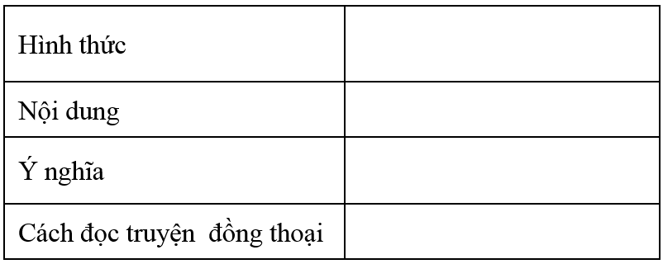
PHIẾU HỌC TẬP 1:
Khái quát hình thức, nội dung, ý nghĩa của bài và rút ra kĩ năng đọc hiểu truyện đồng thoại?

Slide 9
III. TỔNG KẾT
1. Hình thức
2. Nội dung
3. Ý nghĩa
4. Cách đọc
truyện đồng thoại
- Miêu tả loài vật sinh động, nghệ thuật nhân hoá, khắc họa sống động qua: ngoại hình, lời nói, điệu bộ...
- Ngôi kể thứ nhất cũng là nhân vật chính làm cho câu chuyện gần gũi, chân thực.
- Miêu tả vẻ đẹp của Dế Mèn cường tráng nhưng tính nết còn kiêu căng, xốc nổi.
- Sau khi bày trò trêu chị Cốc, gây ra cái chết cho Dế Choắt, Dế Mèn hối hận và rút ra bài học đường đời đầu tiên cho mình.
- Không kiêu căng, hống hách, coi thường người khác, nghịch ngợm tai quái.
- Khi mắc lỗi cần biết ân hận, sủa chữa lỗi lầm và rút ra bài học để tránh mắc lại.
- Nhận biết được những sự việc được kể, nhất là những sự việc chính;
- Chỉ ra được những nhân vật là các loài vật đã được nhà văn miêu tả, đặc biệt là nhân vật chính.
- Đi sâu tìm hiểu hình dạng, điệu bộ, cử chỉ, ngôn ngữ, tính cách... của các con vật (đặc điểm của loài vật, đặc điểm của con người)
- Phát hiện bài học cuộc sống mà truyện muốn thể hiện; liên hệ với bản thân.

Slide 10
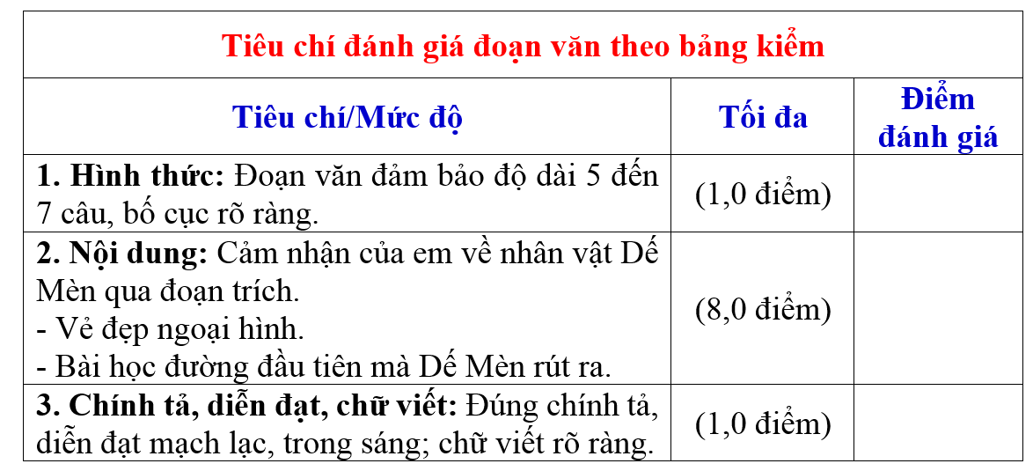
IV. LUYỆN TẬP
Bài tập 1: Viết 1 đoạn văn (5-7 câu) nêu cảm nhận của em về nhân vật Dế Mèn trong đoạn trích Bài học đường đời đầu tiên.

Slide 11
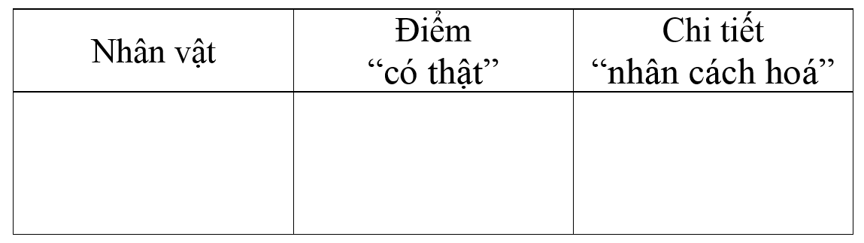
IV. LUYỆN TẬP
PHIẾU HỌC TẬP 2:
Bài tập 2: Nhà văn Tô Hoài từng chia sẻ: “Nhân vật trong truyện đồng thoại được nhân cách hoá trên cơ sở đảm bảo không thoát ly sinh hoạt có thật của loài vật.”. Dựa vào những điều em biết về loài dế, hãy chỉ ra những điểm “có thật” như thế trong văn bản, đồng thời, phát hiện những chỉ tiết đã được nhà văn “nhân cách hoá”.

Slide 12
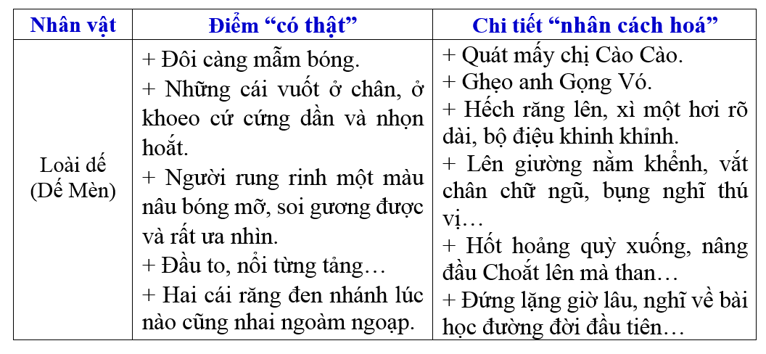
IV. LUYỆN TẬP

Slide 13
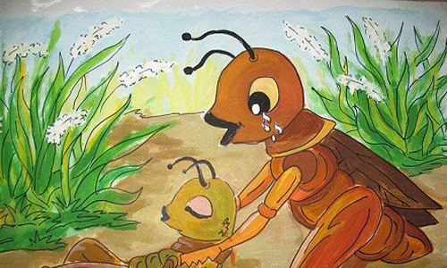

IV. LUYỆN TẬP
PHIẾU HỌC TẬP 3:
Bài tập 3: Nhận xét về nhan đề Bài học đường đời đầu tiên. Tác dụng của nhan đề đối với chủ đề của đoạn trích?
- Hình thức: Thảo luận nhóm bàn, thống nhất đáp án
- Thời gian: 2 phút

Slide 14
IV. LUYỆN TẬP
+ Đây là nhan đề do người biên soạn sách đặt. Nhan đề này lấy từ chi tiết Dế Mèn chôn cất Dế Choắt, lặng nghĩ: "Tôi đứng lặng giờ lâu, nghĩ về bài học đường đời đầu tiên”.
+ Nhan đề đoạn trích gợi sự tò mò cho người đọc (bài học đường đời đầu tiên là bài học gì?)
Nhan đề
+ Góp phần nhấn mạnh chủ đề của đoạn trích
+ Từ nhan đề và bài học ta nhận biết được chủ đề của đoạn trích là bài học cuộc sống: Nếu cứ giữ thói hung hăng bậy bạ, có óc mà không biết nghĩ thì sớm muộn cũng mang vạ vào thân hoặc đem họa đến cho người khác.
Tác dụng

Slide 15
VẬN DỤNG
? Vẽ tranh tưởng tượng về thái độ và hành động của Dế Mèn sau khi đã gây ra cái chết oan uổng cho Dế Choắt. Từ câu chuyện và cuộc đời của Dế Mèn, em rút ra bài học gì cho bản thân?
? Sáng tác thơ về hình ảnh chú Dế Mèn trong truyện.

Slide 16



HƯỚNG DẪN VỀ NHÀ VÀ CHUẨN BỊ CHO BÀI SAU
- Nắm được nội dung, hình thức, ý nghĩa của văn bản.
- Hoàn thiện các bài tập
Đọc tham khảo toàn văn truyện Dế Mèn phiêu lưu kí.
Tìm một số truyện đồng thoại của nhà văn Trần Đức Tiến (Xóm bờ giậu), nhà văn Võ Quảng (Những truyện ngắn hay viết cho thiếu nhi),...

Slide 17
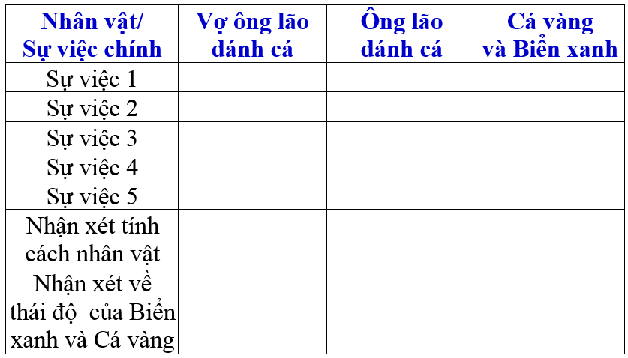
CHUẨN BỊ BÀI MỚI
Soạn:
Ông lão đánh cá và con cá vàng:
- Đọc kĩ văn bản
- Tìm hiểu về tác giả, tác phẩm
- Hoàn thiện PBT sau:

